Slide 1
CompileX
Презентация за проекта ни

Slide 2
Съдържание
01
02
03
Отборът ни
Идеята на проекта
Етапи на планиране

Slide 3
01
Отборът ни

Slide 4
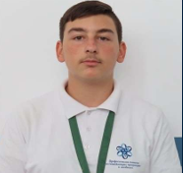
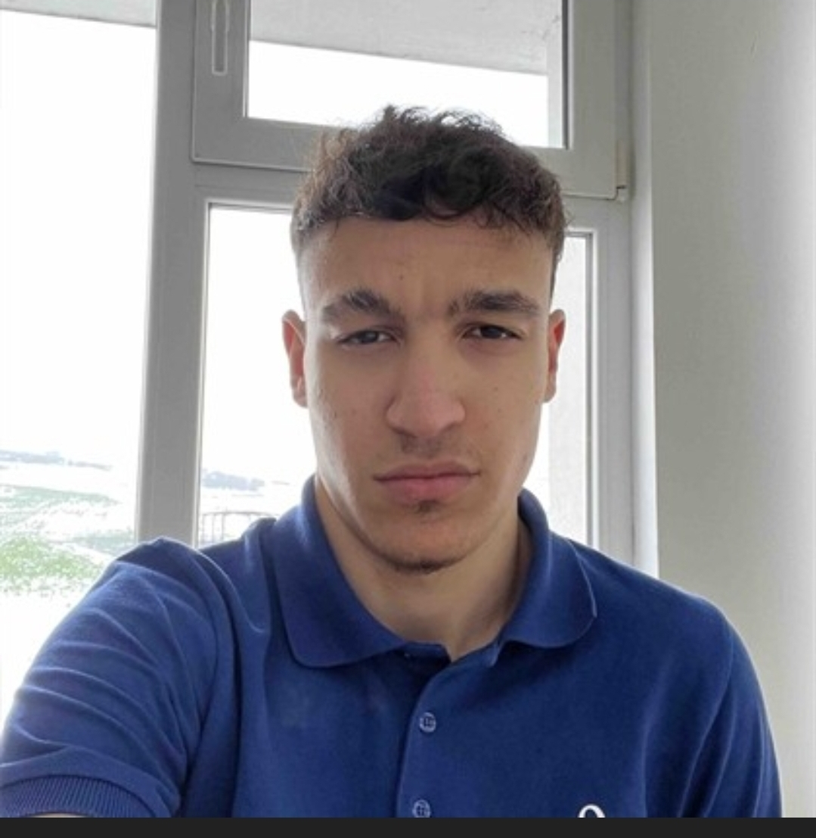
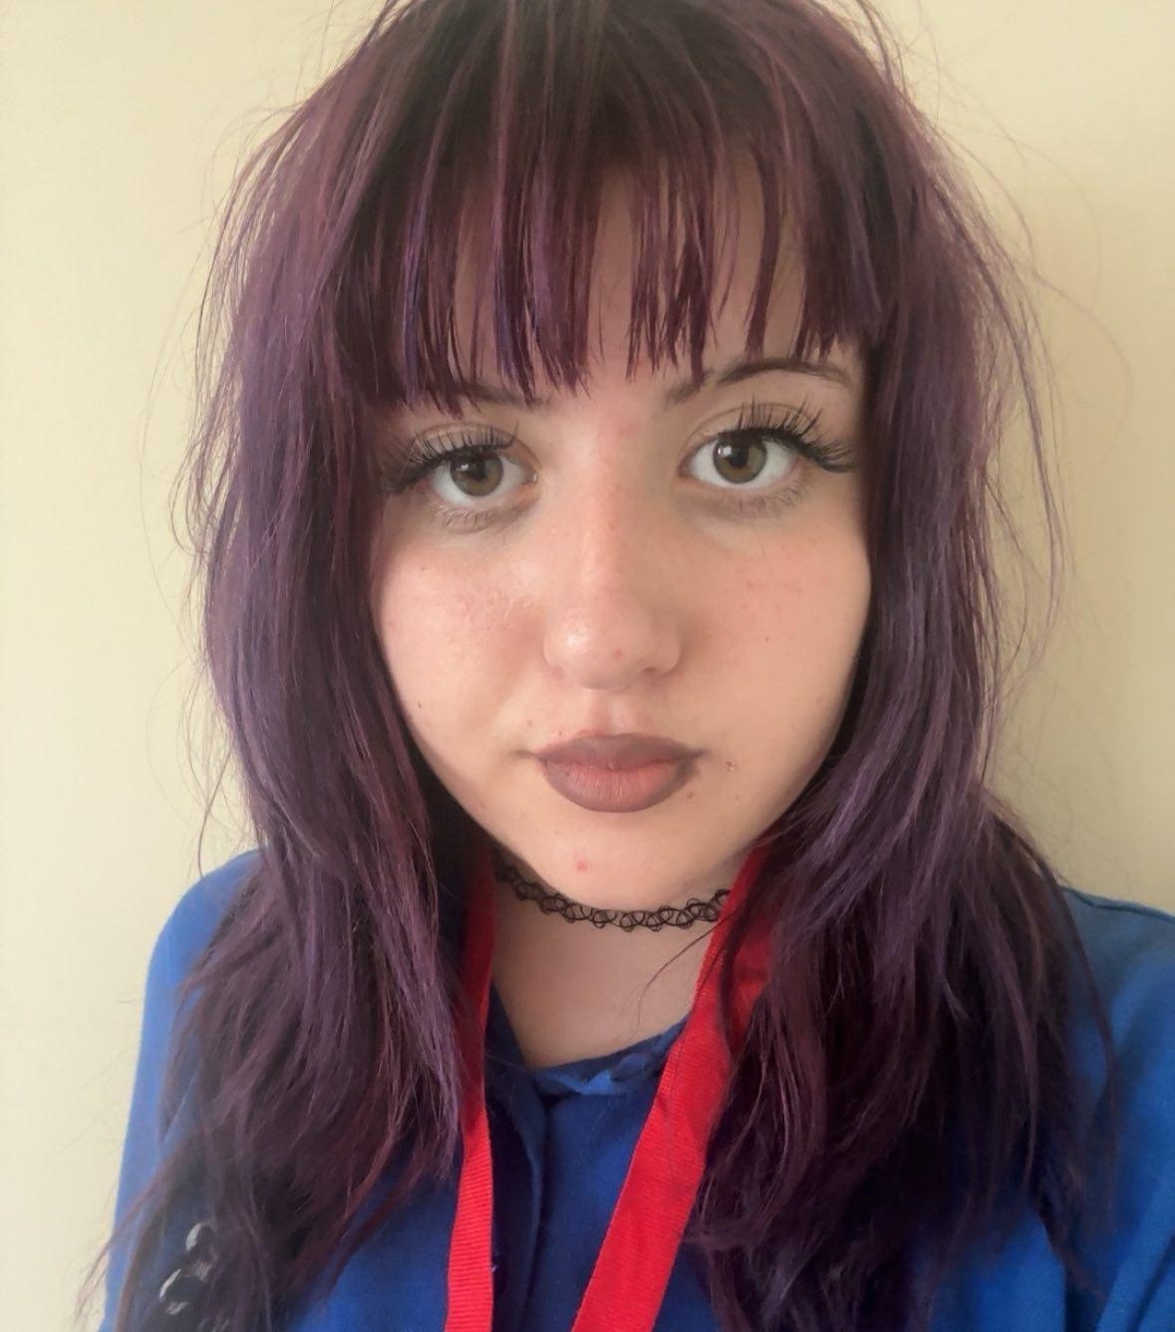
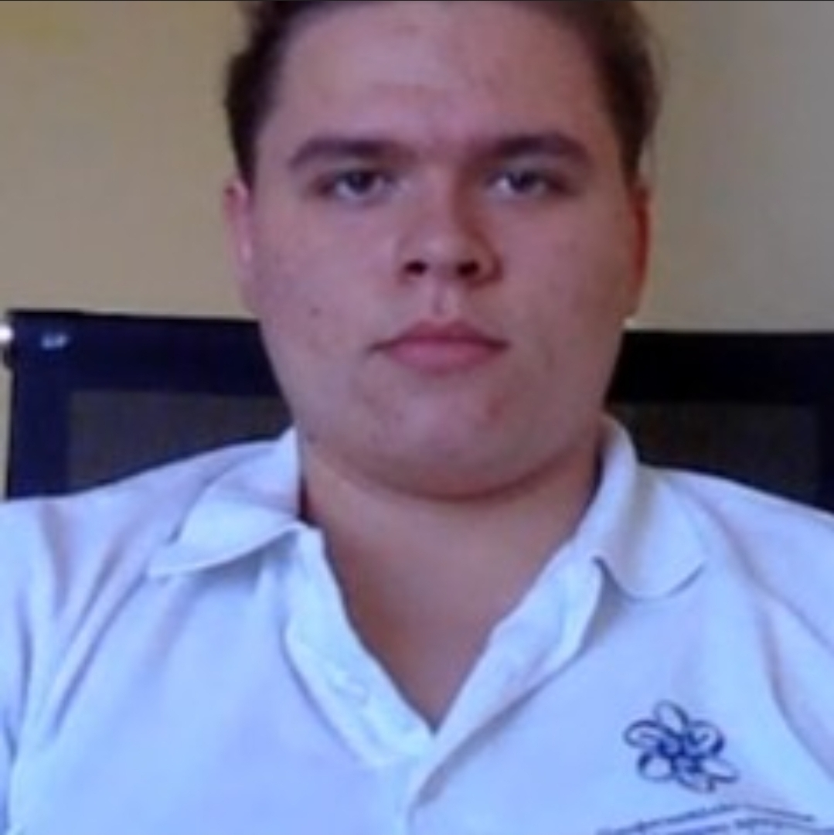
Отборът ни
Тодор Стамболиев – 9В клас
Роля – Scrum Trainer
Алекс Георгиев – 9Б клас
Роля – FrontEnd developer
Ния Георгиева – 9б клас
Роля – BackEnd developer
Анастас Апостолов – 9А клас
Роля - Designer

Slide 5
02
Идеята ни

Slide 6

Идеята ни
Нашата идея е да създадем електронно училище, в което хората могат да правят тестове и да учат за програмиране.

Slide 7
03
Етапи на планиране

Slide 8
Направяне на отбор
Измисляне на идеята
Изготвяне на проекта
Презентиране

Slide 9
Нека да преминем към проекта!

